Slide 1
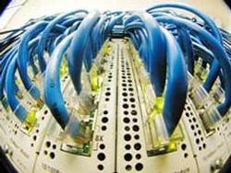
CARACTERISTICAS DE UNA RED DE AREA LOCAL (LAN)

Slide 2

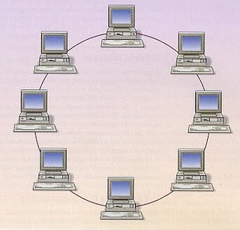
Una red es lo que conecta a los ordenadores en un área relativamente pequeña

Slide 3
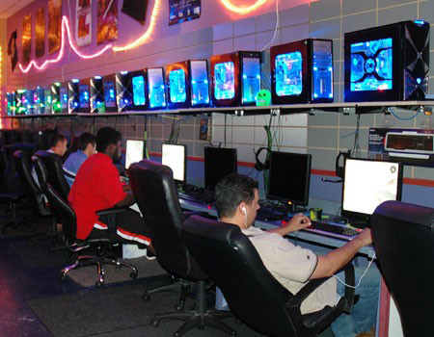
Red de área local o LAN es la interconexión de varios ordenadores y periféricos. El término red local incluye tanto el hardware como el software necesario para la interconexión de los distintos dispositivos y el tratamiento de la información.
Las redes LAN se pueden conectar entre ellas a través de líneas telefónicas y ondas de radio. Su extensión es limitada a un entorno máximo de 200m .
Las estaciones de trabajo y los ordenadores personales en oficinas
normalmente están conectados en una red LAN.

Slide 4
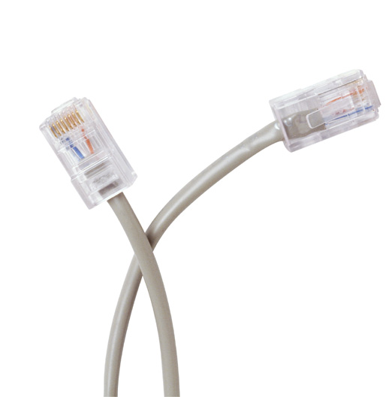
tipos
Ethernet es un estándar de redes de computadoras de área local con acceso al medio por contienda CSMA/CD. El nombre viene del concepto físico de ether. Ethernet define las características de cableado y señalización de nivel físico y los formatos de tramas de datos del nivel de enlace de datos del modelo OSI.

Slide 5
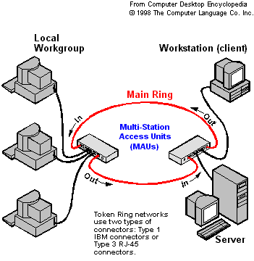
Token Ring
Token Ring es una arquitectura de red desarrollada por IBM en los años 1970 con topología lógica en anillo y técnica de acceso de paso de testigo. Token Ring se recoge en el estándar IEEE 802.5. En desuso por la popularización de Ethernet; actualmente no es empleada en diseños de redes.

Slide 6
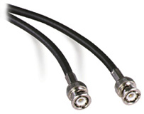
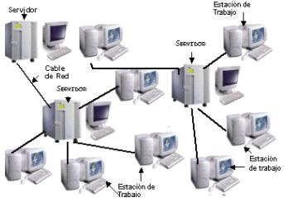
ArcNet
desarrollado por Datapoint Corporation que utiliza una técnica de acceso de paso de testigo como el Token Ring. La topología física es en forma de estrella mientras que la tipología lógica es en forma de anillo, utilizando cable coaxial y hubs pasivos (hasta 4 conexiones) o activos.

Slide 7
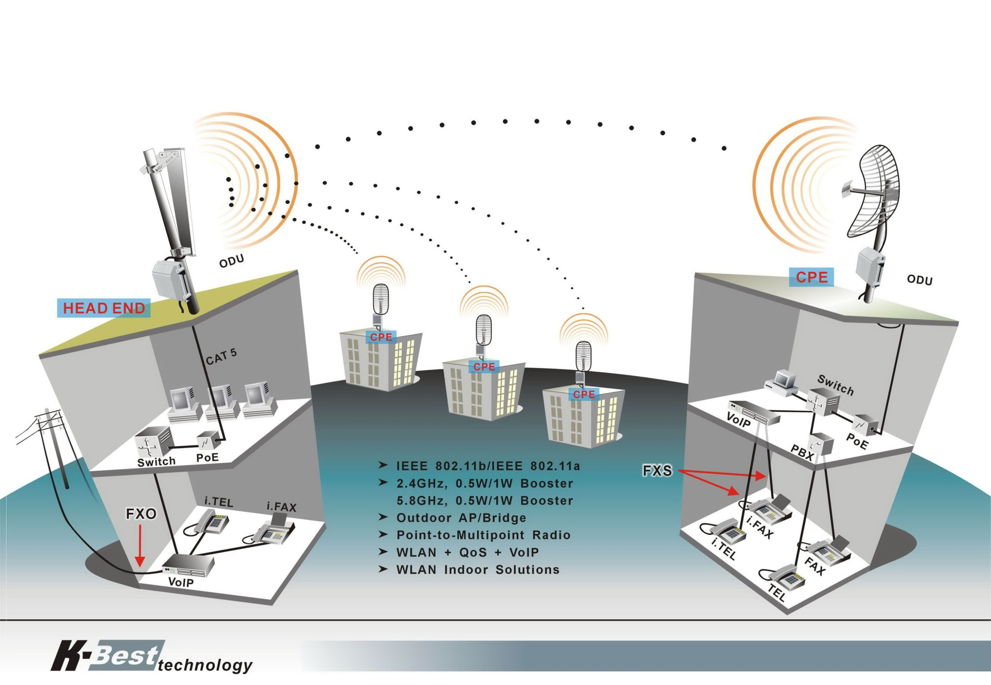
CONCLUSION DE RED DE AREA LOCAL Son un conjunto de elementos que configuran una red de comunicación que facilita la transmisión de bits entre un dispositivo y otro. A la red pueden conectarse dispositivos de todo tipo tales como computadoras, terminales, periféricos, sensores, aparatos telefónicos, equipos facsímil, etc. Cabe destacar el carácter privado de una red local que, generalmente, no necesita otros medios de comunicación suministrados por empresas o redes de comunicación.

Slide 8
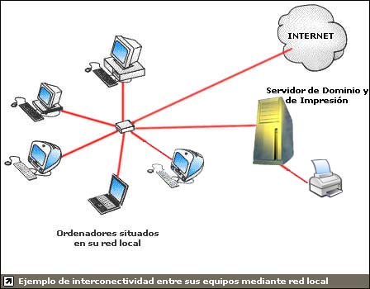
Características importantes
Tecnología broadcast (difusión) con el medio de transmisión compartido.
Capacidad de transmisión comprendida entre 1 Mbps y 1 Gbps.
Extensión máxima no superior a 3 km (una FDDI puede llegar a 200 km)
Uso de un medio de comunicación privado
La simplicidad del medio de transmisión que utiliza (cable coaxial, cables telefónicos y fibra óptica)
La facilidad con que se pueden efectuar cambios en el hardware y el software
Gran variedad y número de dispositivos conectados
Posibilidad de conexión con otras redes
Limitante de 100 m
Las características más representativas de una red de área local son las siguientes:
Alcance.
Velocidad de transmisión
Conectividad
Propiedad Privada.
Fiabilidad.
Compartición de recursos.

Slide 9
Componentes
Servidor: Son aquellos ordenadores que van a compartir sus recursos hardware y software con los demás equipos de la red.
Estación de trabajo: los ordenadores que toman el papel de estaciones de trabajo aprovechan o tienen a su disposición los recursos que ofrece la red así como los servicios que proporcionan los Servidores a los cuales pueden acceder.
Gateways o pasarelas: es un hardware y software que permite las comunicaciones entre la red local y grandes ordenadores (mainframes).
Bridges o puentes: es un hardware y software que permite que se conecten dos redes locales entre sí.
Tarjeta de red: también se denominan NIC (Network Interface Card). Básicamente realiza la función de intermediario entre el ordenador y la red de comunicación.
El medio: constituido por el cableado y los conectores que enlazan los componentes de la red.
Concentradores de cableado: una LAN en bus usa solamente tarjetas de red en las estaciones y cableado coaxial para interconectarlas, además de los conectores, sin embargo este método complica el mantenimiento de la red ya que si falla alguna conexión toda la red deja de funcionar.

Slide 10
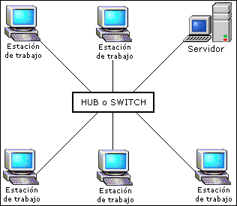
Existen dos tipos de concentradores de cableado:
Concentradores pasivos: actúan como un simple concentrador cuya función principal consiste en interconectar toda la red.
Concentradores activos: además de su función básica de concentrador también amplifican y regeneran las señales recibidas antes de ser enviadas.
Los concentradores de cableado tienen dos tipos de conexiones: para las estaciones y para unirse a otros concentradores y así aumentar el tamaño de la red.

Slide 11
Las ventajas más significativas que proporcionan las redes de área local son:
Recursos compartidos. Los dispositivos conectados a la red comparten datos, aplicaciones, periféricos y elementos de comunicación.
Conectividad a nivel local. Los distintos equipos que integran la red se encuentran conectados entre sí con posibilidades de comunicación.
Proceso distribuido. Las redes de área local permiten el trabajo distribuido, es decir, cada equipo puede trabajar independientemente o cooperativamente con el resto.
Flexibilidad. Una red local puede adaptarse al crecimiento cuantitativo referido al número de equipos conectados, así como adaptarse a cambios cualitativos de tipo tecnológico.
Disponibilidad y fiabilidad. Un sistema distribuido de computadoras conectadas en red local es inherentemente más fiable que un sistema centralizado.
Cableado estructurado. Estas redes por sus cableados y conexiones, facilitan mucho la movilidad de los puestos de trabajo de un lugar a otro
Optimización. Las redes de área local permiten la máxima flexibilidad en la utilización de recursos, estén estos en la computadora central, el procesador departamental o la estación de trabajo, facilitando, por tanto, la optimización del coeficiente prestaciones/precio del sistema.
Menos infraestructura.
Instalación sencilla.

Slide 12
Entre las desventajas frente a un único sistema multiusuario se pueden citar las siguientes:
Interoperatividad. La carencia de estándares bien definidos entre los datos que producen las aplicaciones, hace que una red local no garantice que dos dispositivos conectados a ella, funcionen correctamente entre sí al comunicar aplicaciones de distinta naturaleza. Por ejemplo, si dos equipos trabajan con distintos procesadores de texto y pretenden transmitirse archivos de texto, posiblemente será necesario algún tipo de conversión.
Por la naturaleza distribuida de una red local, la gestión de la red en cuanto a control de accesos, rendimientos y fiabilidad es más compleja.
Integridad, seguridad y privacidad de la información. En todo sistema distribuido pueden surgir problemas de este tipo.
El estado actual del hardware y software de redes de área local hace que las desventajas expuestas puedan paliarse mediante el empleo de las técnicas adecuadas, normalmente realizadas por programas de comunicaciones, gestión de red y seguridad.
Menor capacidad de transmisión.
Poco evolucionada y falta de estandarización.
Coste de los equipos asociados elevado.

